Slide 1

Ch2 資訊平台
施大偉
2020/11/9

Slide 2
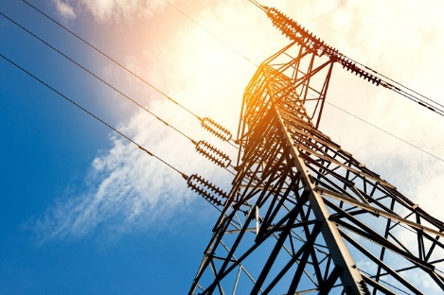
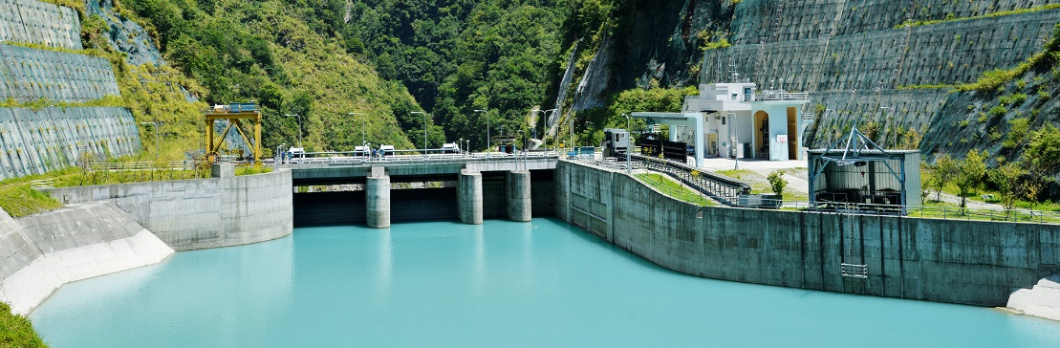
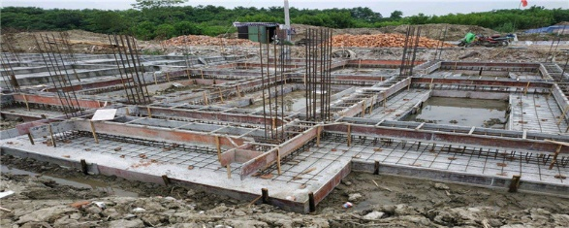
基礎建設 infrastructure
整合性
相容性
彈性
可移植性
成長性
安全性

Slide 3
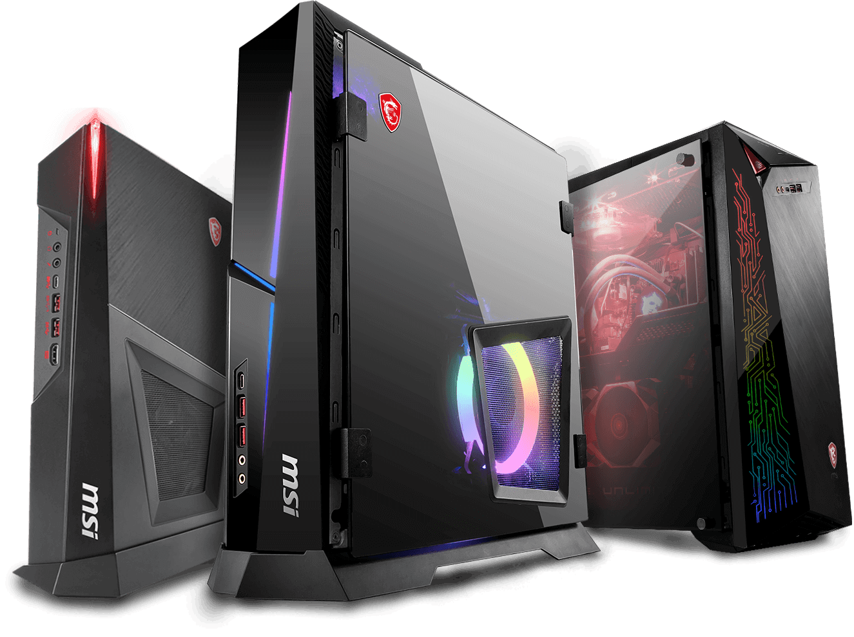
資訊平台 platform
電腦架構 i.g. PC
使用者 user
應用軟體 applicatiopn
作業系統 O.S.
以上兩者合稱軟體 software
硬體 hardware

Slide 4
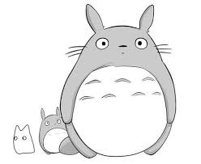
資訊平台 platform(cont.)
考慮企業運作, 資訊平台分為六層
實際應用/應用軟體
企業應用軟體
資料庫 database | Internet(3,4)/Web(5,6,7)
 | 網路 network(1,2)
作業系統 O.S.
硬體 hardware

Slide 5
資訊平台 platform(cont.)
網路(1,2) / Internet(3,4) / Web(5,6,7)
7 | application | 4 | application
6 | presentation
5 | session
4 | transport | 3 | transport(TCP)
3 | network | 2 | network(IP)
2 | data link | 1 | LAN
1 | physical
OSI 7 |  | Internet(TCP/IP) 4

Slide 6
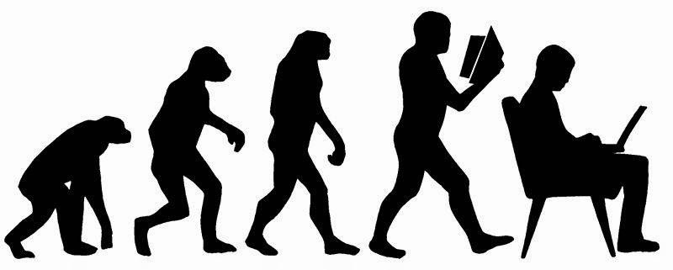
近期ICT演進
普及化 => 社群運算
網路化 => 雲端運算
行動化 => 行動運算
智慧化 => Web 3.0 + 人工智慧
分工化 => 分散式運算 + 虛擬化技術
服務化 => SOA + Web service
物聯網
大數據

Slide 7

網路化 => 雲端運算
三個特性
高速網路
透通性
服務導向

Slide 8

網路化 => 雲端運算(cont.)
三個支援層級
SaaS software as a service i.g. Google mail
PaaS platform as a service i.g. Amazon Web Service AWS
IaaS infrastructure i.g. Dropbox

Slide 9

網路化 => 雲端運算(cont.)
五種配置
公有雲
私有雲
社區雲
虛擬私有雲
混合雲

Slide 10

智慧化 => Web 3.0
Web(1.0)
Timothy John Berners-Lee
URL HTTP HTML
Web 2.0
Web 3.0
Timothy John Berners-Lee
RDF RDFS OWL SPARQL …

Slide 11
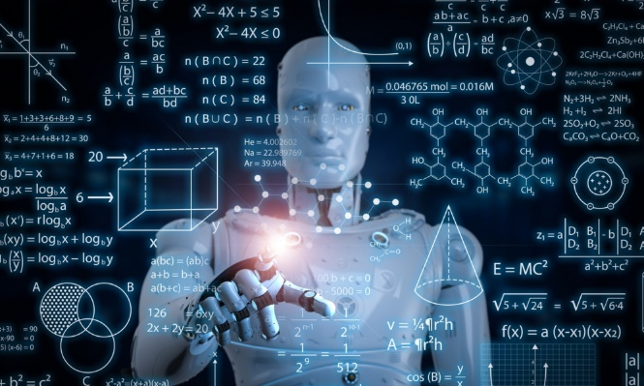
智慧化 => 人工智慧
機器透過學習及模仿, 具備感知, 認知, 創造, 及智慧
感知
聽, 看, 讀, 寫, 說
認知
分辨
預測
判斷(分類, 分群, 最佳化, 下圍棋, 自駕車, 病狀判讀)
學習
創造?
智慧?

Slide 12

分工化 => 分散式運算
分散式運算 distributed computing
i.g. 1+2+…+100 =>
(1+2+…+25)+(26+27+…+50)+…+(76+77+…+100)

Slide 13
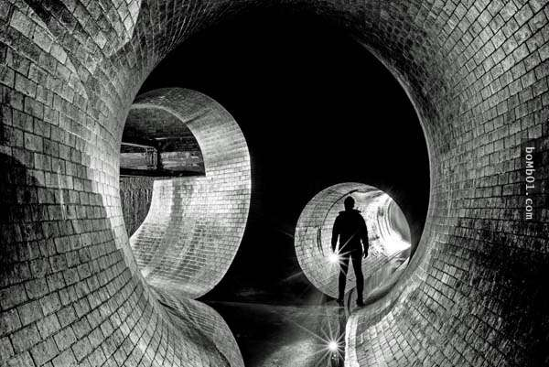
分工化 => 虛擬化技術
虛擬化技術 virtualization
i.g. VMware
AP… | AP… | AP…
OS1 | OS2 | OS3…
VW
OS
HW
AP… | AP… | AP…
OS1 | OS2 | OS3…
VW
HW
AP… | AP… |  | AP…
OS1 | OS2 |  | OS3…
VW
HW1 |  | HW2…
AP…
OS
HW

Slide 14
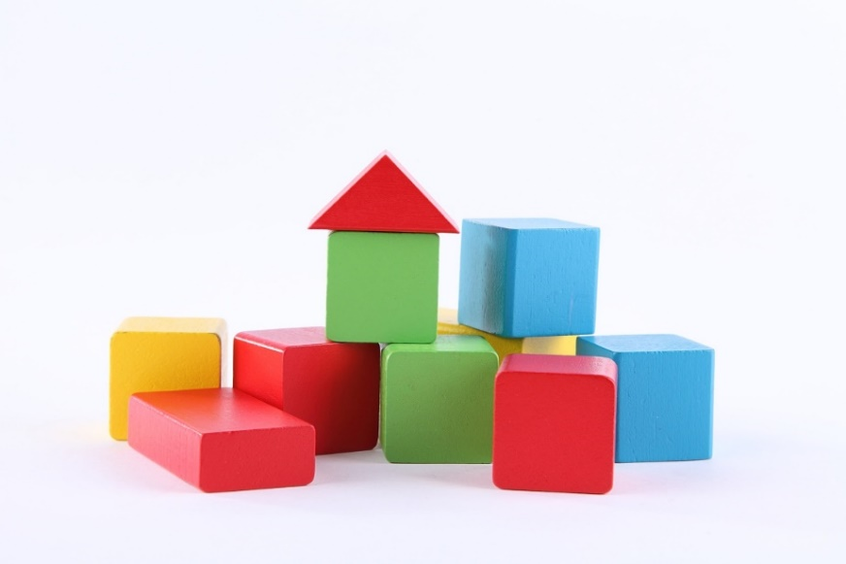
服務化 => 構想 SOA
公用運算 / 隨選運算
軟硬體服務的提供如同水電一樣, 用多少付多少
服務導向架構 Service-oriented architecture / SOA
網路版的軟體積木
Web service

Slide 15

服務化 => 技術 Web service
UDDI Universal description discovery and integration
WSDL Web services description language
SOAP Simple object access protocol
UDDI
provider
user
2.查詢
1.註冊
3.WSDL
4.SOAP
XML
HTTP

Slide 16
服務化 => 技術 Web service (cont.)
HTML
CGU + 圖片 + 影音 => HTML => browser => 網頁(CGU + 圖片 + 影音)
處理符號外觀 讓人類容易觀看
XML
CGU(電腦只知道CGU是三個英文字母) => XML => CGU(電腦可以解讀CGU是一所大學)
處理符號內涵 讓機器可自動處理
搭配CSS或XSL處理外觀

Slide 17

物聯網 Internet of things IOT
感知層
感測器 sensor i.g. 物理 化學 生物
辨識器 i.g. RFID 條碼 QR code
影音監控
網路層
分析層

Slide 18
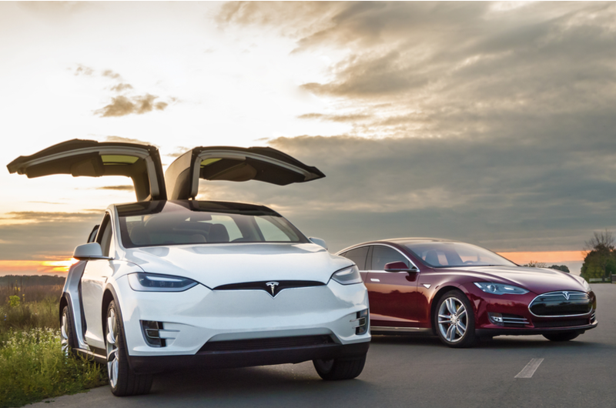
物聯網 Internet of things IOT(cont.)
應用
智慧穿戴
智慧家庭
智慧交通
智慧環境
智慧企業

Slide 19
大數據 big data
bit byte / K M G T P E

Slide 20

大數據 big data(cont.)
特性5V
Volume 量大
Velocity 快速
Variety 多樣
Veracity 真實?
Value 價值?

Slide 21
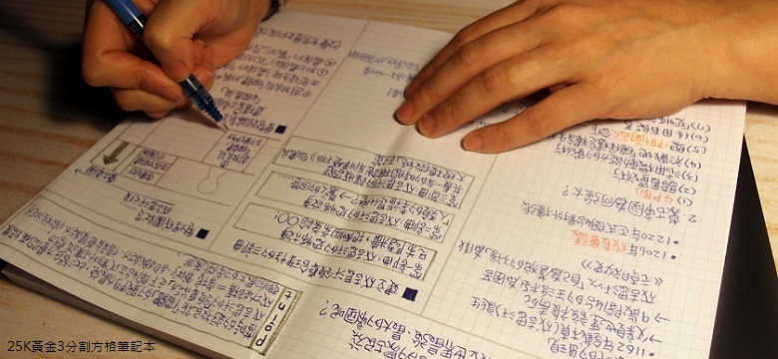
大數據 big data(cont.)
資料來源: 企業資料 Internet/Web 社群網路 行動網路 IOT
計算架構: 硬體 分析工具 蒐集工具
應用案例 i.g. Google
挑戰: 垃圾進垃圾出 資料整合 領域知識的重要 安全與隱私 抽樣誤差
經濟相關: 資料供應商 資料科學家

Slide 22
本投影片所有插圖均來自古狗搜尋公開網路資源 為非供商業目的之教學投影片版面使用

